Slide 1
ERAF projekta «Būvniecības procesu un informācijas sistēmas attīstība (2.kārta)» Detalizētais projekta apraksts
2019.gada 18.aprīlī
Rīga

Slide 2
Informācija par projektu
Projekta nosaukums: «Būvniecības procesu un informācijas sistēmas attīstība» (2.kārta)
Finansējums: Kopējais finansējums – 3 075 000.00 EUR
Īstenošanas termiņš: 36 mēneši
Sadarbības partneri: EM, TA, VRAA, VZD, PMLP, Latvijas Nacionālais arhīvs, LVĢMC, ZMNĪ
Projekta mērķis: Būvniecības informācijas sistēmas pilnveidošana, ieskaitot:
- procesu optimizācijas un automatizācijas turpināšanu (gan ieceres iesniegšanas, saskaņošanas, būvniecības procesa kontroles, nodošanas un ekspluatācijas stadijām sistēmā),
- administratīvā sloga ietekmes mazināšanas veicināšanai,
- automatizēta analītisku lēmumu pieņemšanas rīka (aģenta) izveide,
- sistēmas uzlabošana tādā mērā, lai tā kalpotu par vienotu platformu jebkuras būves dzīvescikla pārvaldībai no ieceres līdz ekspluatācijas beigām,
- likt stabilu pamatu BIM procesu ieviešanai Latvijā un nodrošinātu nepieciešamo platformu no valsts informācijas sistēmas puses.

Slide 3
Darbības procesi
Būvniecības ieceru un būvprojektu izskatīšana un saskaņošanas process
Būvniecības procesa uzraudzības process
Būvju ekspluatācijas uzraudzības process
Būvkomersantu datu pārvaldības process
Būvspeciālistu datu pārvaldības process
Ēku energoefektivitātes pārvaldības process
Būvniecības atkritumu/būvgružu uzskaite process
Apziņošanas un informēšanas process
 | Iznākuma rādītājs | Mērvienība | Starpvērtība (2 gadi pēc projekta sākuma) | Sasniedzamā vērtība projekta beigās
1. | Pilnveidoti BIS darbību procesi | skaits | 4 | 8
2. | Pilnveidotas/papildinātas BIS atvērto datu kopas | skaits | 4 | 8

Slide 4
Problēmas un risinājumi
Pilnveidojamā sadaļa | Risinājums
1. Būvniecības ieceres iesniegšanas un saskaņošanas process | Daļēja procesa automatizācija, BIM projektu skaņošana
2. Ēku energosertifikācija - energoefektivitātes aprēķināšanas atbalsts | Funkcionalitāte ēkas energoefektivitātes sertifikācijas veikšanas atbalstam
3. Trešo personu saskaņojumi | Automātiska trešo pušu saskaņošanas identificēšana
4. Piekļuve būvniecības lietai un ekspluatācijas lietai | Pieprasījumu izveides, nodošanas un piekļuves saņemšanas mehānisms

Slide 5
Problēmas un risinājumi
Pilnveidojamā sadaļa | Risinājums
5. Būvniecībā iesaistīto lomu darba vietu un procesu darba plūsmu pilnveide | Izveidot jaunu un pilnveidot esošu funkcionalitāti
6. Būvniecības procesa atkritumu/būvgružu utilizācijas informācijas uzskaite | Atkritumu apsaimniekošanas, pārvadāšanas un utilizācijas informācijas pieejamība (saskarne ar BRAPUS)
7. Darba laika uzskaites datu izmantošana | Darba laika uzskaites datu apstrādes un analīzes iespējas
8. Būvkomersantu datu pārvaldības pilnveide - klasifikācija | Būvkomersantu klasifikācijas sasaiste ar PIL

Slide 6
Problēmas un risinājumi
Pilnveidojamā sadaļa | Risinājums
9. Risku vadības pilnveide uzraudzības procesa ietvaros | Riska moduļa funkcionalitāte tiks papildināta ar parametriem un kritērijiem par teritorijas platību
10. Ar būvniecību saistīto valsts pārvaldes pakalpojumu uzskaite | Būves dzīves cikla pārvaldība, uzskaite un sasaiste ar būvniecības kontrolējošo iestāžu sniegtajiem pakalpojumiem
11.BIS mobilo iekārtu lietotne | BIS mobilo iekārtu lietotnes izstrāde
12. Būves ekspluatācijas lieta | Izstrādāta funkcionalitāte vienotai pieejai BIS būvju ekspluatācijas lietu pārvaldībai / Mājas lieta

Slide 7
Problēmas un risinājumi
Pilnveidojamā sadaļa | Risinājums
13. Apziņošanas un informēšanas process | Izstrādāta atsevišķa apziņošanas un informēšanas procesa atbalsta funkcionalitāte
14. Būvju lēmumu skaņošanas/pieņemšanas funkcionalitāte | Funkcionalitāte lēmumu saskaņošanai daudzdzīvokļu mājām, kopīpašuma būvēm
15. BIS saskarņu nodrošinājumu pilnveide ar VISS savietotāju | BIS saskarņu pārcelšana uz VISS savietotāju
16. Informācijas iegūšanai no PMLP FPRIS | Integrācija ar jaunu FP reģistru, t.sk. informācija par ārvalstniekiem
17. Integrācijas risinājuma ar VZD NĪVKIS papildināšana | Datu apmaiņas pielāgošana atbilstoši VZD projektam "Kadastra informācijas sistēmas modernizācija un datu pakalpojumu attīstība"

Slide 8
Problēmas un risinājumi
Pilnveidojamā sadaļa | Risinājums
18. Integrācijas risinājums ar TA Izpildu lietu reģistru | Zvērinātu tiesu izpildītāju datu BIS datu nodošana ILR
19. Integrācijas izveide ar VVAIS | Pastāvīgi glabājamo un arhivējamo datu nodošanas risinājums
20. Unificētās saskarnes pilnveide | Unificētās saskarnes pilnveide atbilstoši RD ITC PKIP projektam
21. Meliorācijas objektu būvniecības procesa plūsmas atbalsts un Integrācijas izveide ar Meliorācijas kadastra IS | Elektronizēts meliorācijas objektu būvniecības process
22. Atvērto datu kopu papildināšana | Atvērto datu kopu automātiska un periodiska nodošana Latvijas atvērto datu portālam

Slide 9
Problēmas un risinājumi
Pilnveidojamā sadaļa | Risinājums
23. Būvniecības nozares politikas un sabiedrības informācijas publicēšana BIS – mājaslapas pilnveide | Funkcionalitāte, kas ļaus publicēt EM informāciju par būvniecības nozares politiku, politikas izmaiņām un citu saistošu informāciju
24. Vispārīgās datu aizsardzības regulas prasību ievērošanas atbalsta nodrošinājums | Nepieciešamo datu automātiska sagatavošana, datu anonimizēšana
25. Inteliģenta aģenta rīks sistēmas procesu un lēmumu pieņemšanas automatizēšanai | Izveidoti inteliģenta aģenta rīka funkcionalitāte, piemēram, lai veiktu nepabeigtu dokumentu pārbaudi, automatizētu kāda noteikta veida lēmuma pieņemšanas procesu, procesa statusa maiņu, veiktu risku noteikšanu un izvērtēšanu

Slide 10
Datu saskarnes (I)
Nr. | No | Uz | Nododamā informācija
1. | FPRIS | BIS | BIS no PMLP saņems datus no FPRIS
2. | TAPIS | BIS | TAPIS tiks sagatavoti un nodoti uz BIS publiskās apspriešanas dati
3. | BIS | VVAIS | BIS uz VVAIS nodos arhivējamos datus
4. | NĪVKIS | BIS | Tiks nodrošināts kadastra datu monitorings
5. | BIS | Ārēja sistēma | Tiks pilnveidota unificēta datu apmaiņas saskarne ar citu iestāžu sistēmām, atbilstoši jaunām prasībām, kuras var rasties pilnveidojot esošus būvniecības procesus vai identificējot jaunas datu saskarņu vajadzības ar saistīto iestāžu sistēmām, lai nodrošinātu datu nodošanu uz ārēju sistēmu. Saskarne tiks pilnveidota mijiedarbībā ar RD ITC ERAF projektu “PKIP”, ņemot vērā projekta izstrādes laikā identificētajām prasībām.
6. | Ārējo iestāžu IS | BIS | Tiks pilnveidota unificēta datu apmaiņas saskarnes ar citu iestāžu informācijas sistēmām, atbilstoši jaunām prasībām, kuras var rasties pilnveidojot esošus būvniecības procesus vai identificējot jaunas datu saskarņu vajadzības ar saistīto iestāžu sistēmām, lai nodrošinātu datu saņemšanu no ārējas sistēmas. Saskarne tiks pilnveidota mijiedarbībā ar RD ITC ERAF projektu “PKIP”, ņemot vērā projekta izstrādes laikā identificētajām prasībām.

Slide 11
Datu saskarnes (III)
Nr. | No | Uz | Nododamā informācija
7. | BRAPUS | BIS | BIS no BRAPUS saņems datus par būvniecības atkritumu utilizācijas datiem, informāciju par atkritumu apjomu, pārstrādes un apglabāšanas vietu un apsaimniekošanas veidu.
8. | BIS | ILR | No BIS uz ILR informācija par personu, komersantu uzsāktajiem būvniecības procesiem to stadiju, būvdarbu veicēju u.c. dati.
9. | BIS | VIRSIS | Publicējamā informācija reģistram tiks nodota atbilstoši VIRSIS (Valsts informācijas resursu, sistēmu un sadarbspējas informācijas sistēma) noteikumiem, lai VIRSIS uzkrātu informāciju par BIS
10. | BIS | MK IS | Tiks izstrādāta saskarne, lai nodrošinātu datu apmaiņas atbalstu meliorācijas objektu būvniecības procesa ietvaros. Detalizēti datu specifikācija un apjomi tiks definēti projekta laikā kopā ar Meliorācijas kadastra IS uzturētāju. Paredzams, ka datu apmaiņa būs divvirziena, līdzīgi, kā tas ir jau realizētajā datu apmaiņas risinājumā ar NĪVKIS.
11. | MK IS | BIS | Tiks izstrādāta saskarne, lai nodrošinātu datu apmaiņas atbalstu meliorācijas objektu būvniecības procesa ietvaros. Detalizēti datu specifikācija un apjomi tiks definēti projekta laikā kopā ar Meliorācijas kadastra IS uzturētāju.

Slide 12
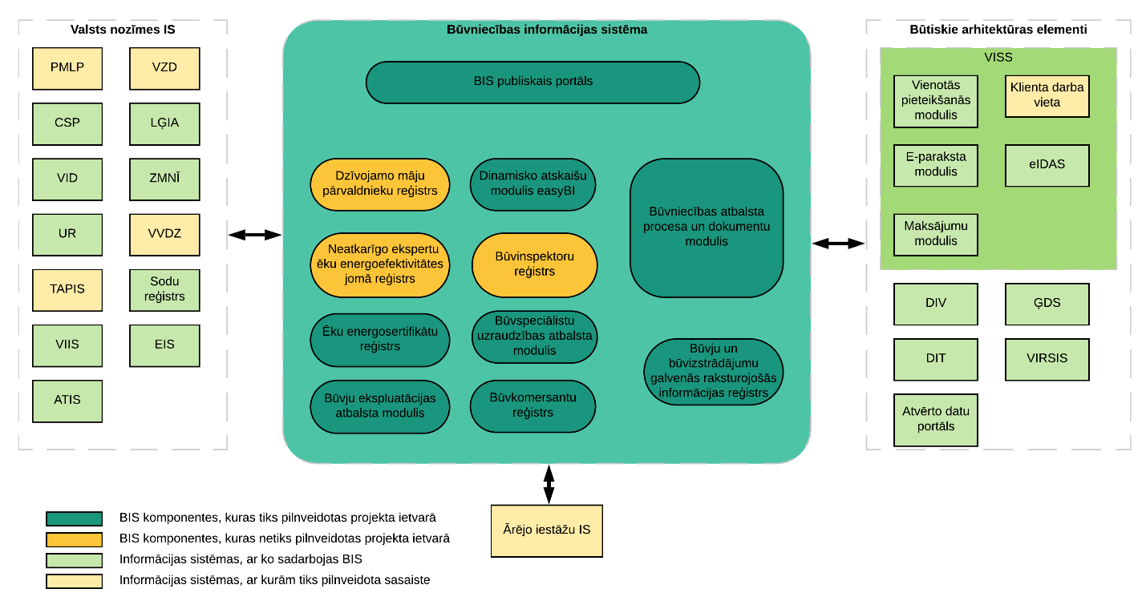
Datu saskarnes (IV)

Slide 13
Laika grafiks

Slide 14
Paldies par uzmanību!

